Slide 1
Rentaruro Autókölcsönző
Készítette:
Kántor Krisztián Péter
Sebestyén Milán Gábor
Városi Bendegúz Álmos

Slide 2
Autókölcsönző
A célunk egy autókölcsönzőhöz online foglalási felület létrehozása.
A natív asztali alkalmazás részén lehet autókat hozzáadni, törlölni, módosítani, kölcsönzéseket módosítani, törölni, dolgozói fiókot regisztrálni, törölni, módosítani.
A kliens oldali kompónensen és a natív mobil alkalmazáson lehet felhasználói fiókot létrehozni, módosítani, kölcsönzést létrehozni, saját kölcsönzéseket megtekinteni.

Slide 3
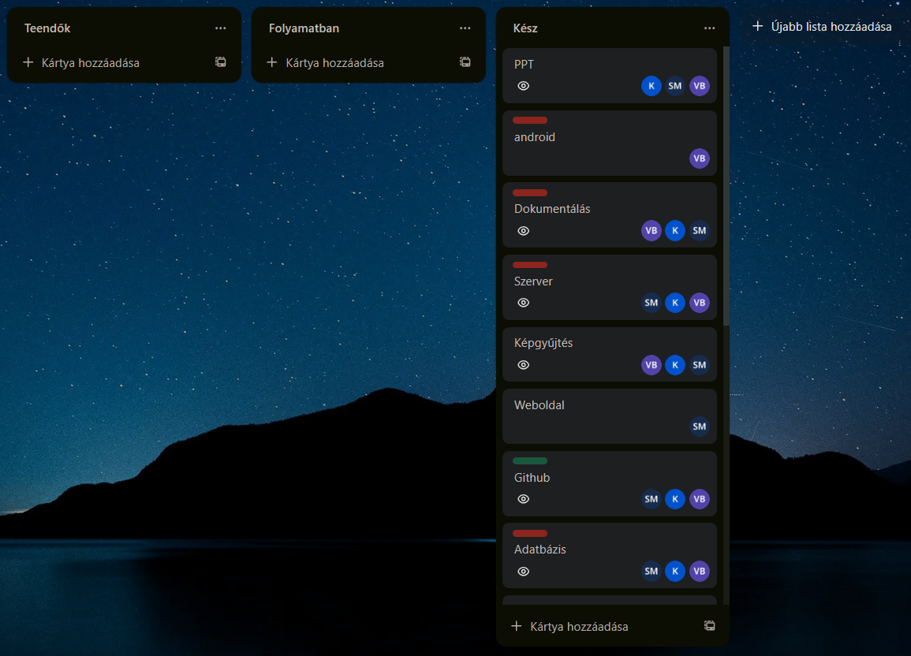
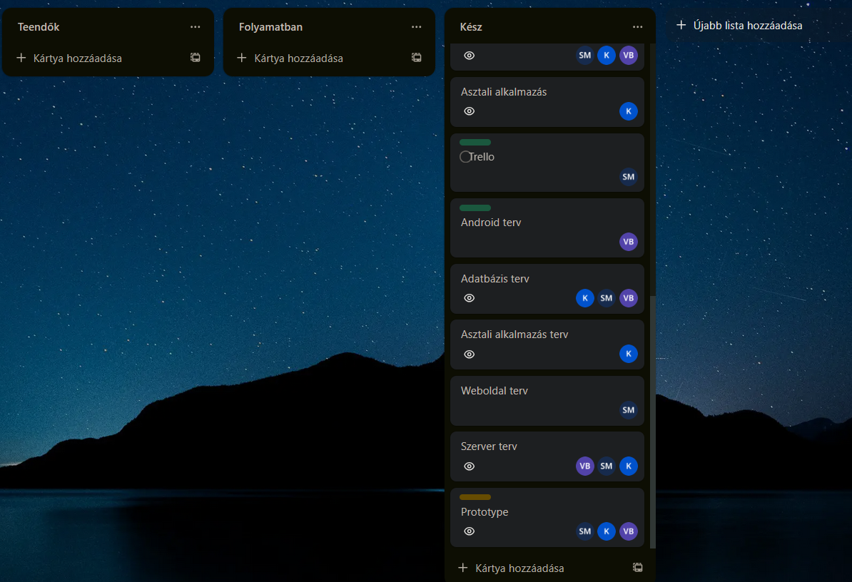
Projekt feladatok

Slide 4




Csapatmunka megvalósítása
A munkát GitHub-on továbbítottuk egymásnak, miközben Trello-n táblák segítségével követtük mit kell csinálnunk. Ezek mellett FaceBook Mesenger-en és Discord-on kommunikáltunk

Slide 5
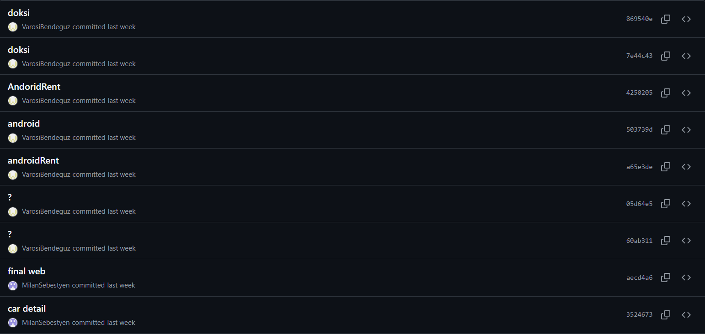
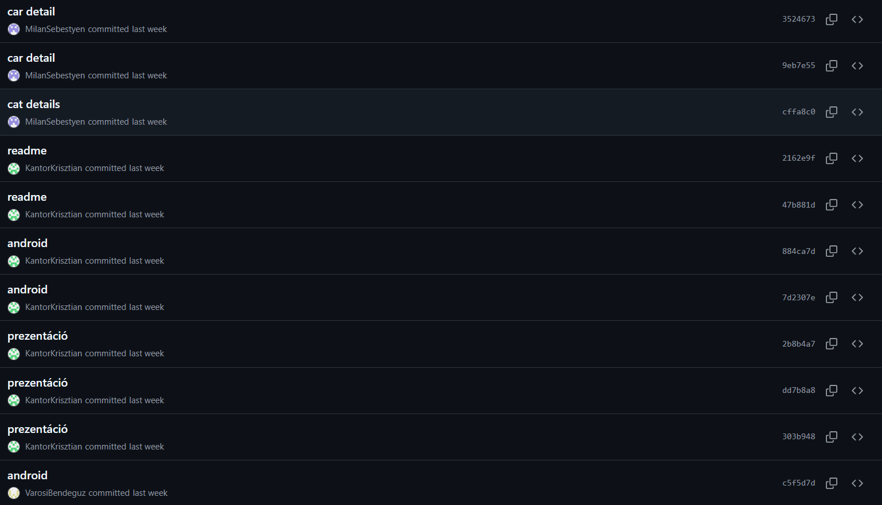
Csapatmunka megvalósítása

Slide 6
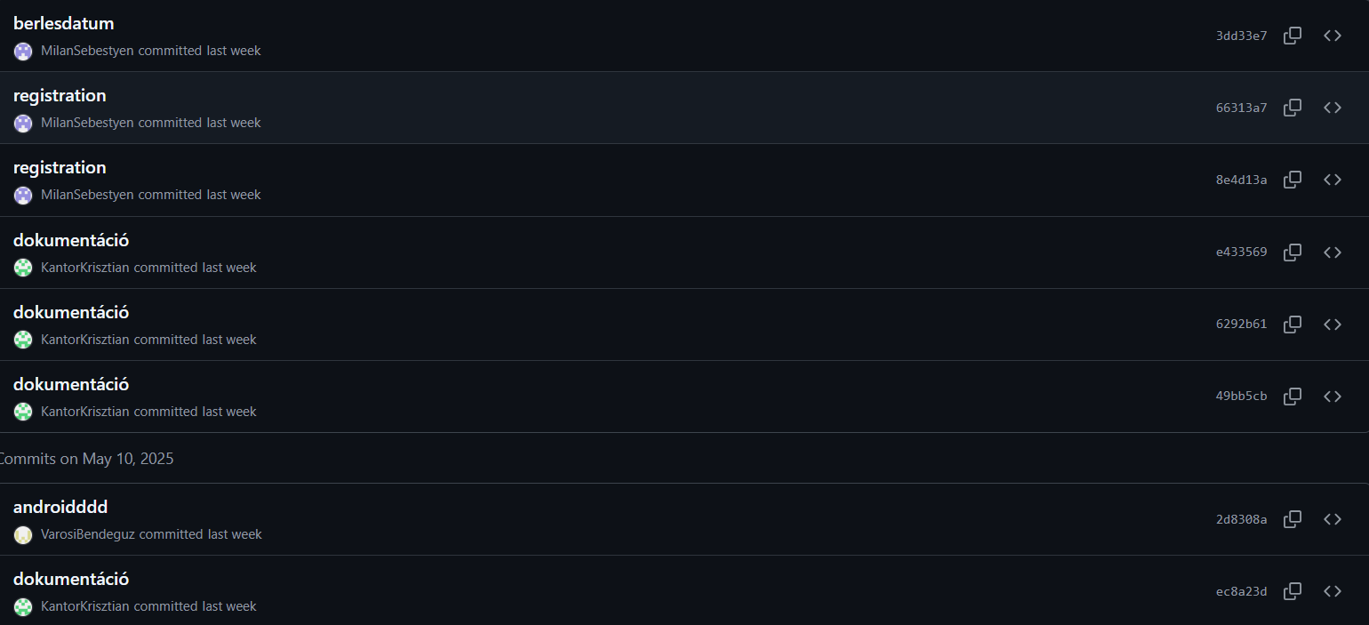
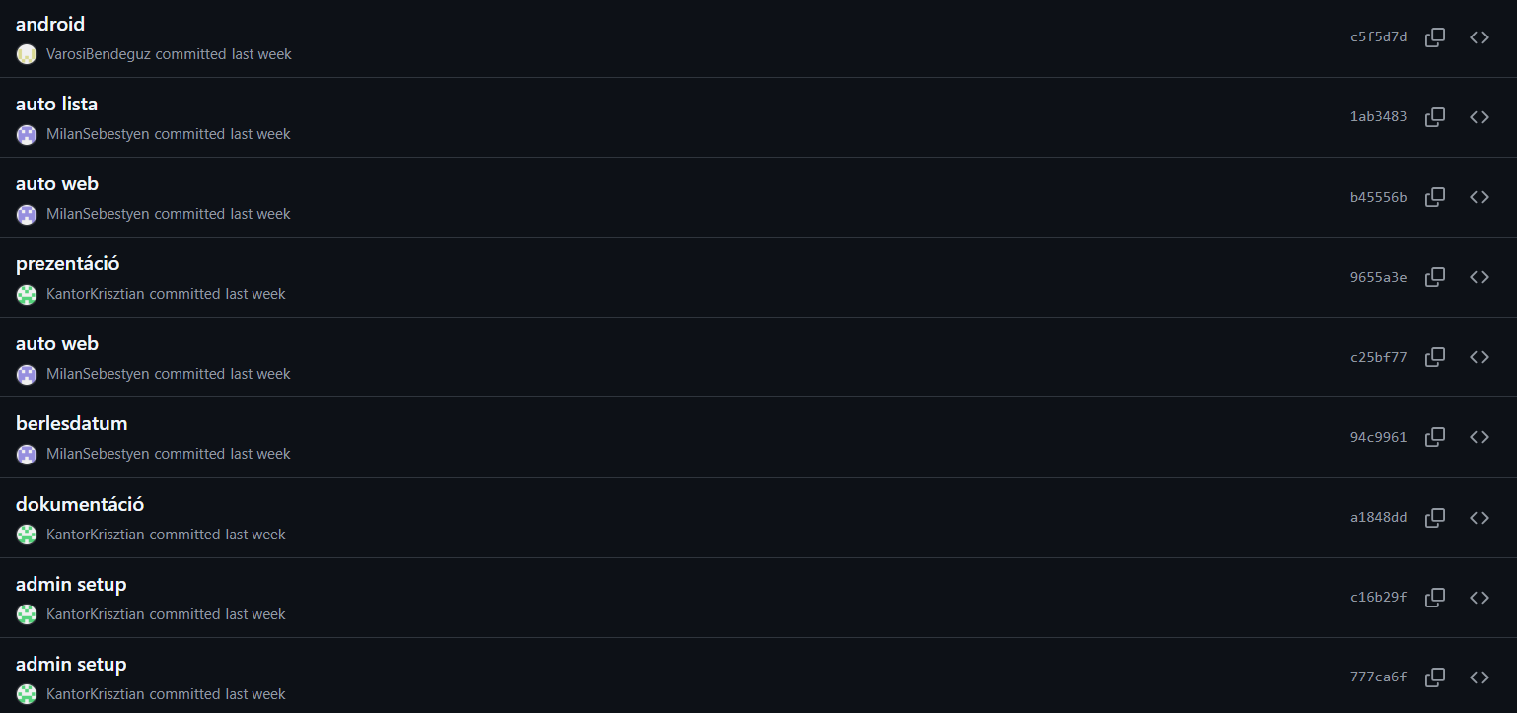
Csapatmunka megvalósítása

Slide 7
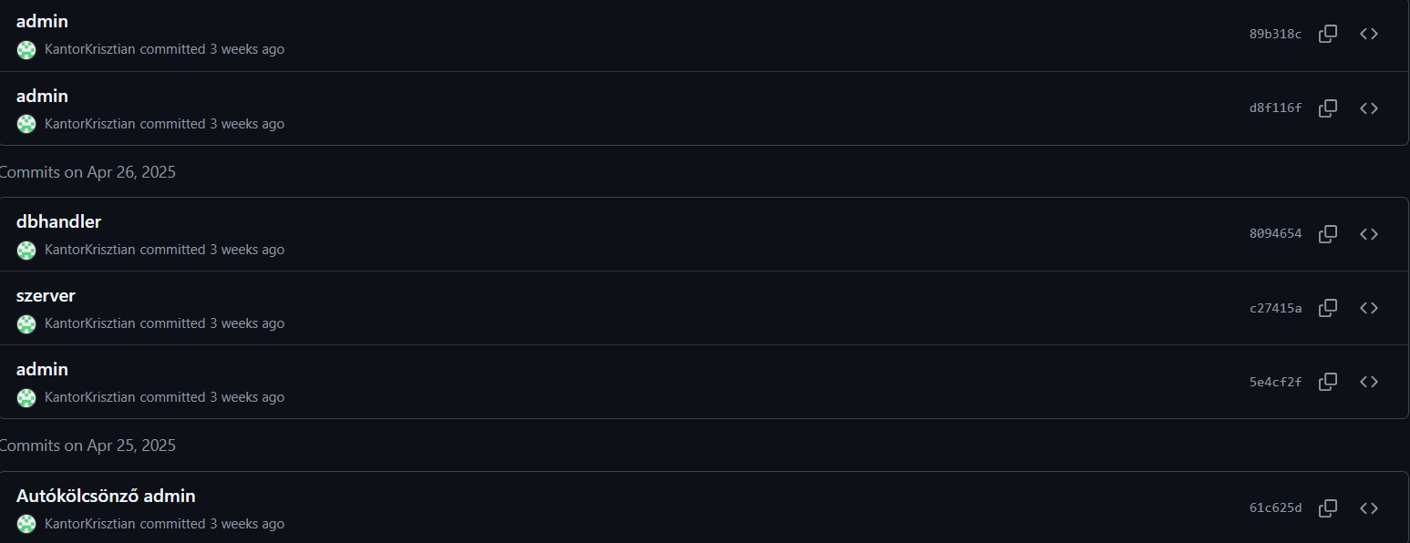
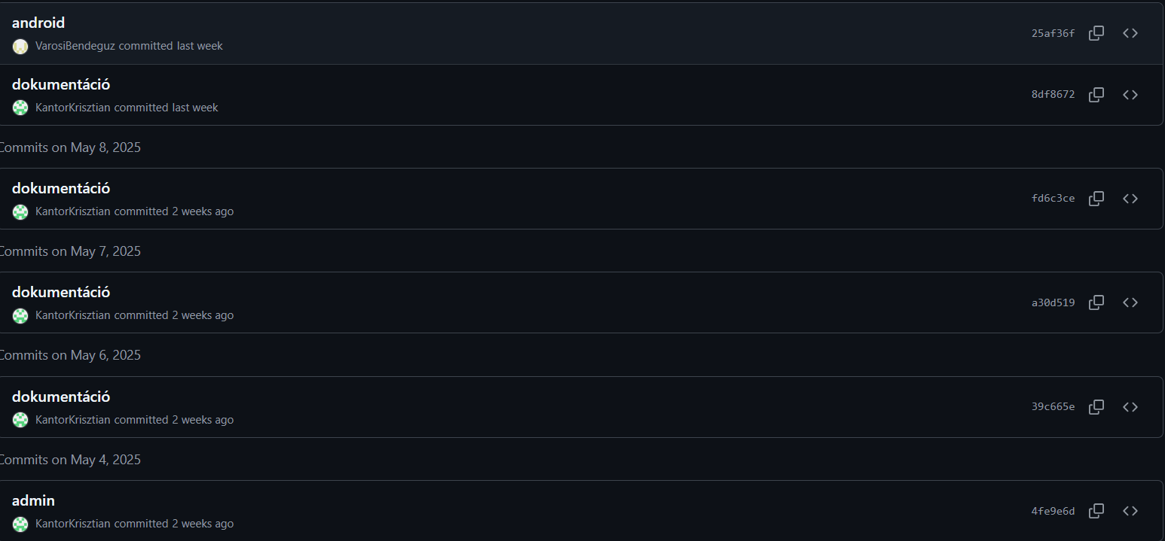
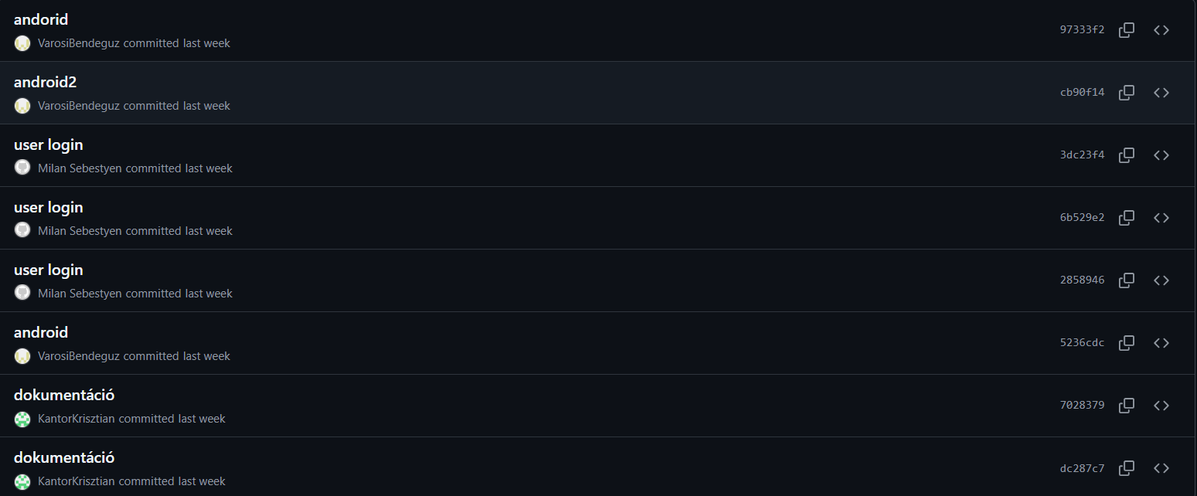
Csapatmunka megvalósítása

Slide 8
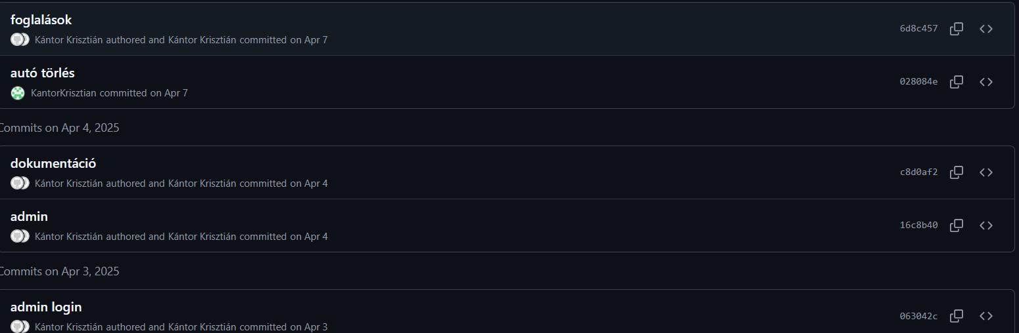
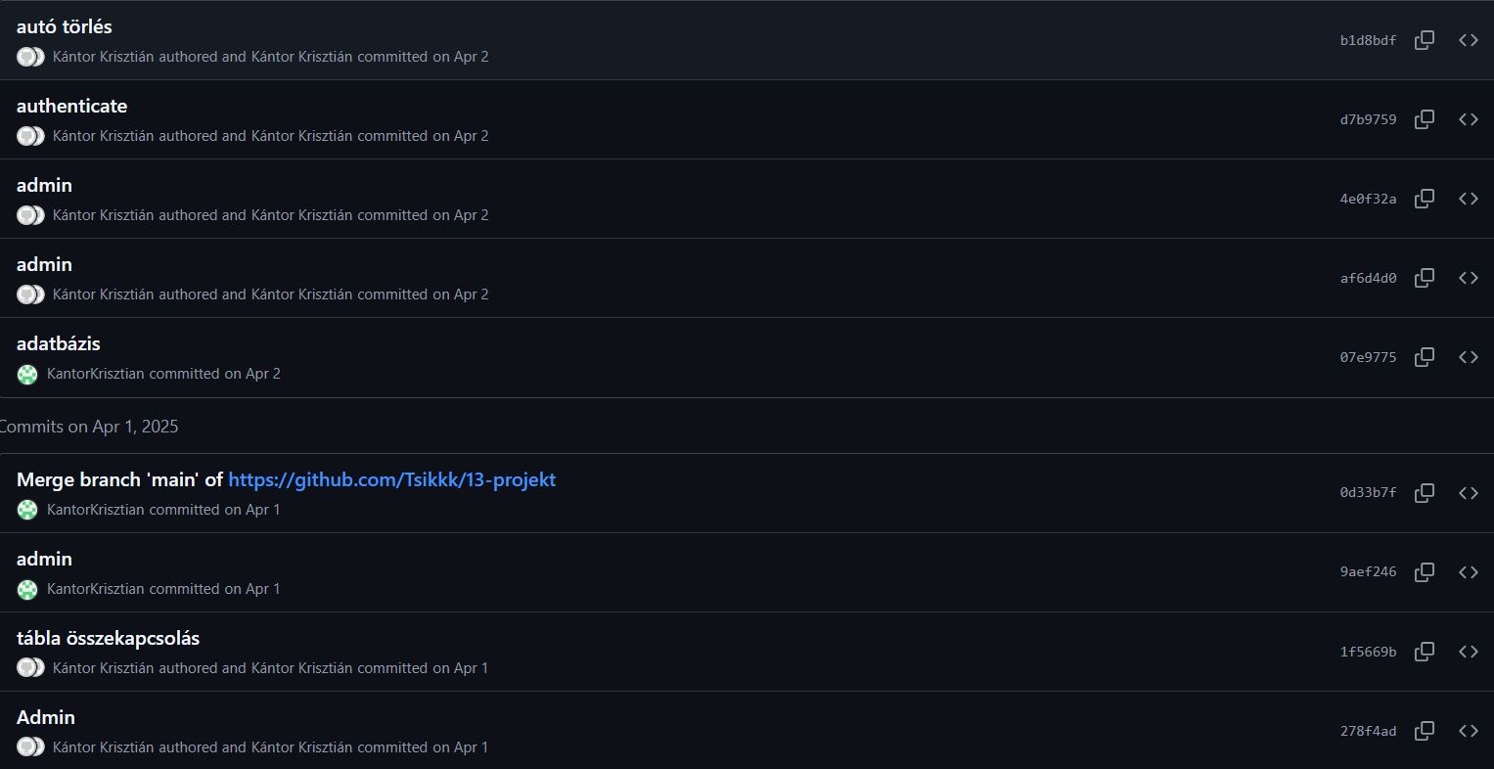
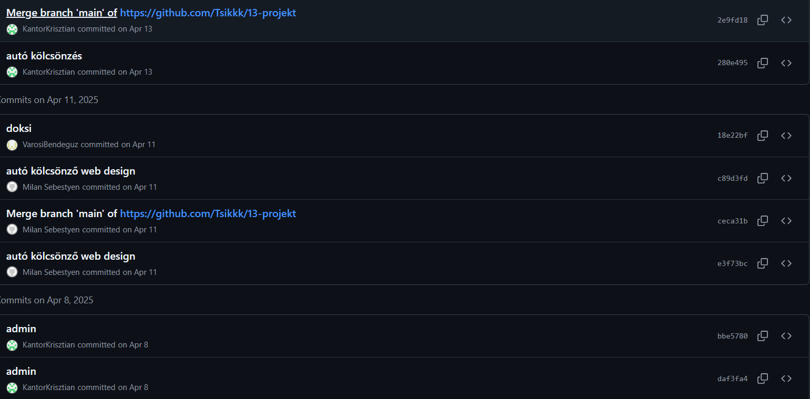
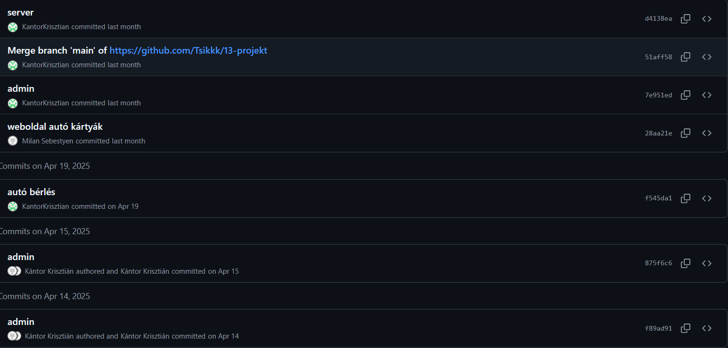
Csapatmunka megvalósítása

Slide 9
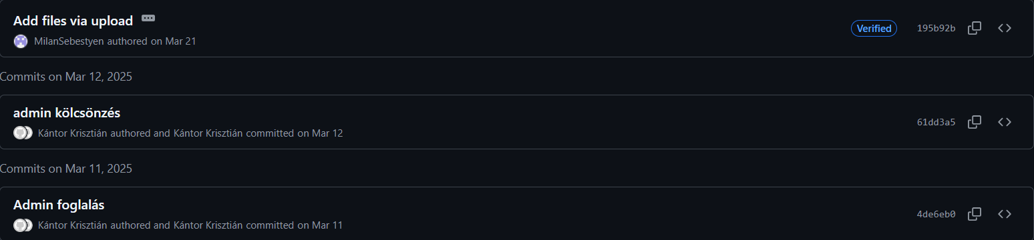
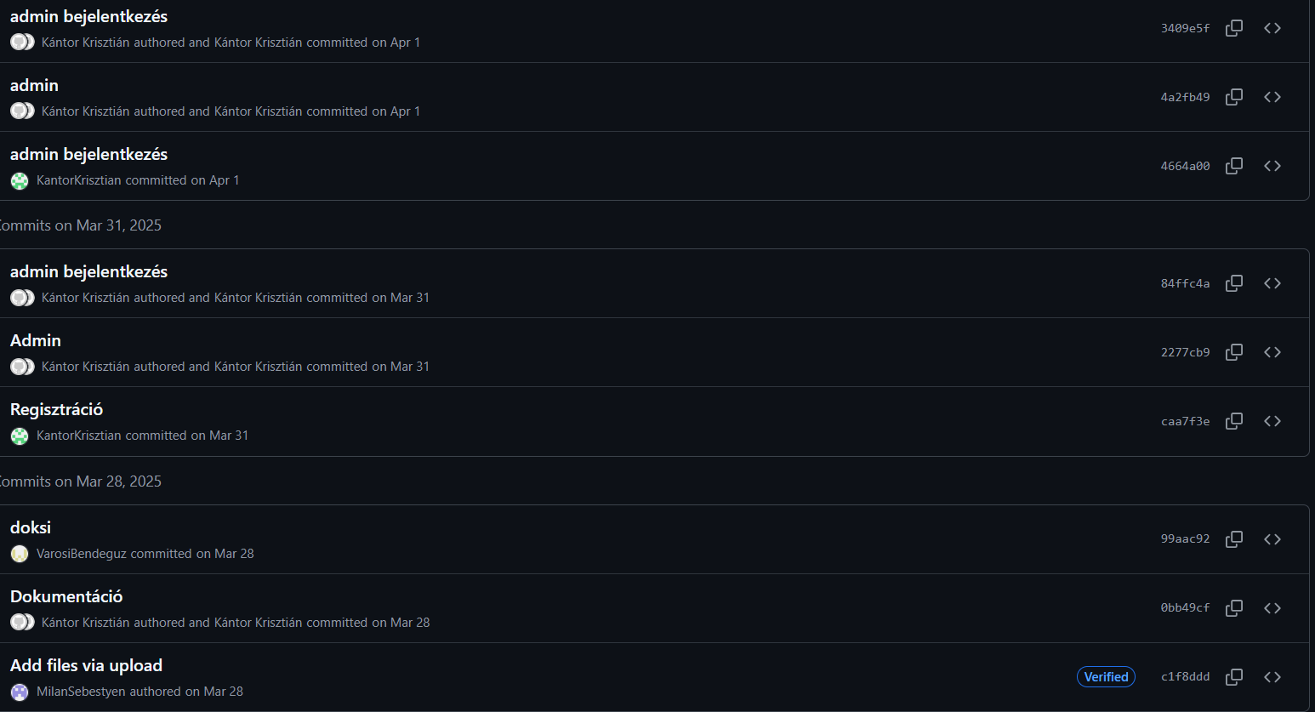
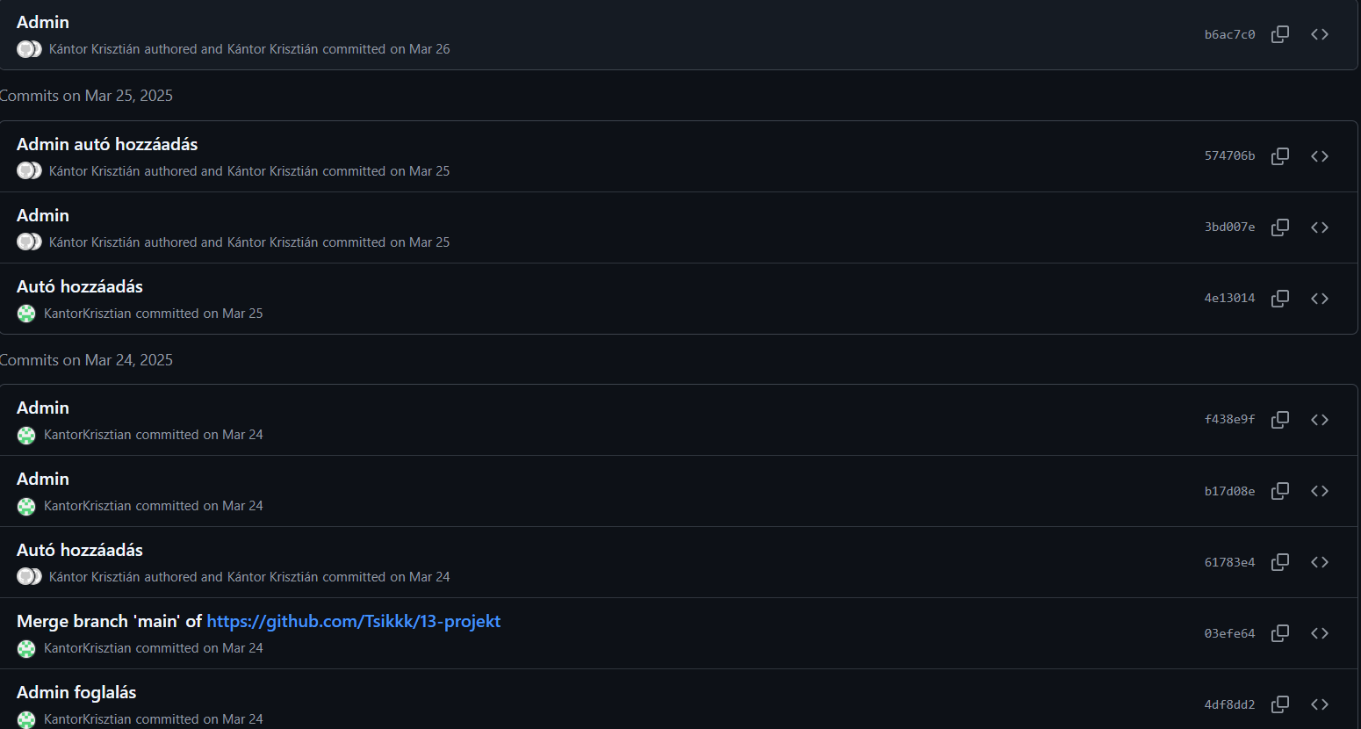
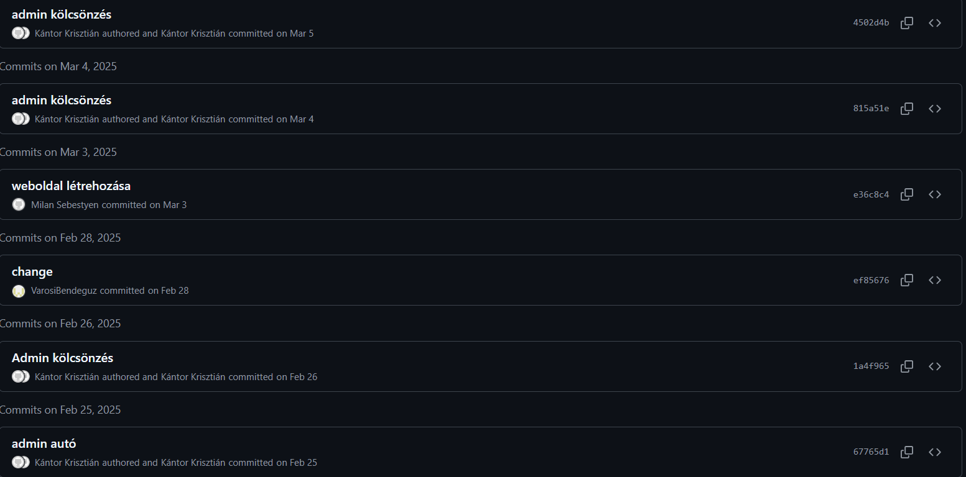
Csapatmunka megvalósítása

Slide 10
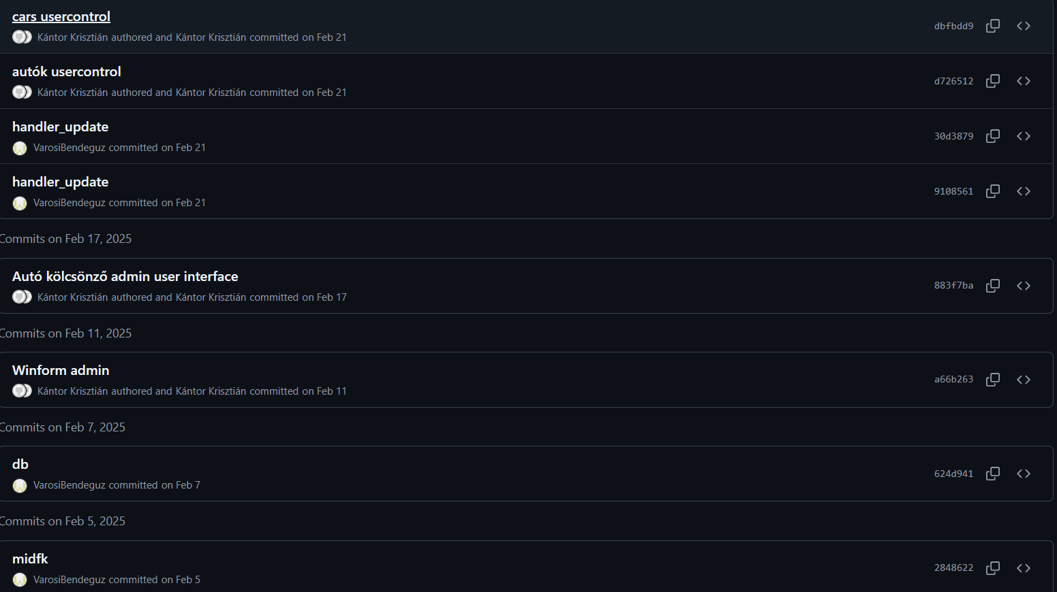
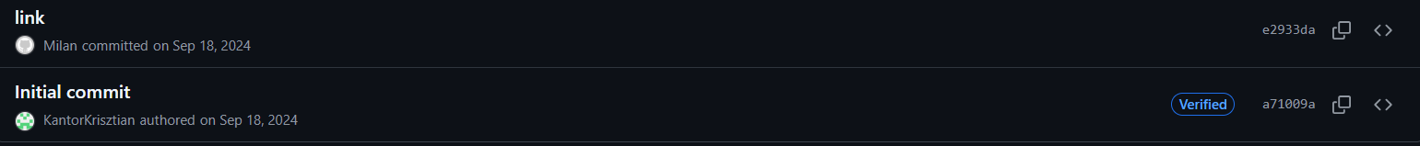
Csapatmunka megvalósítása

Slide 11
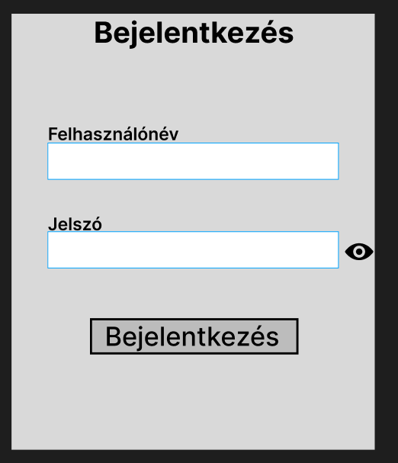
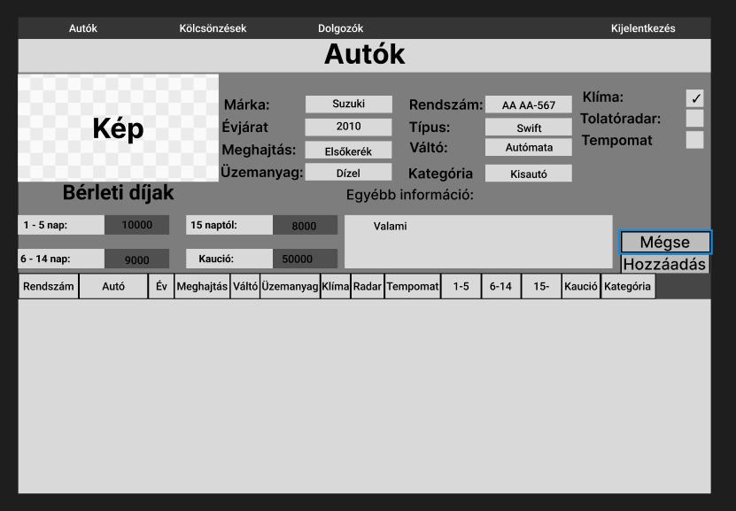
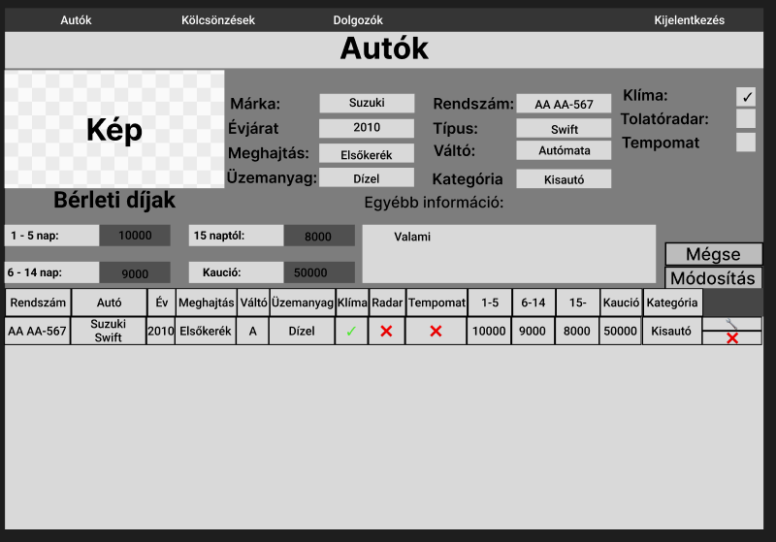
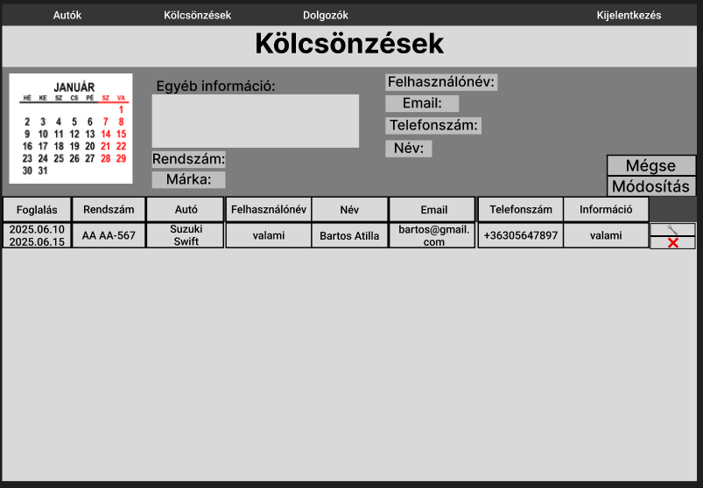
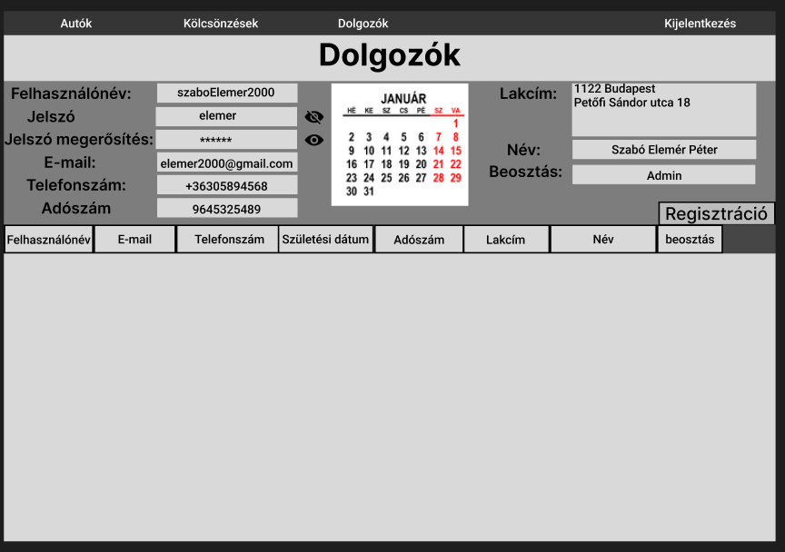
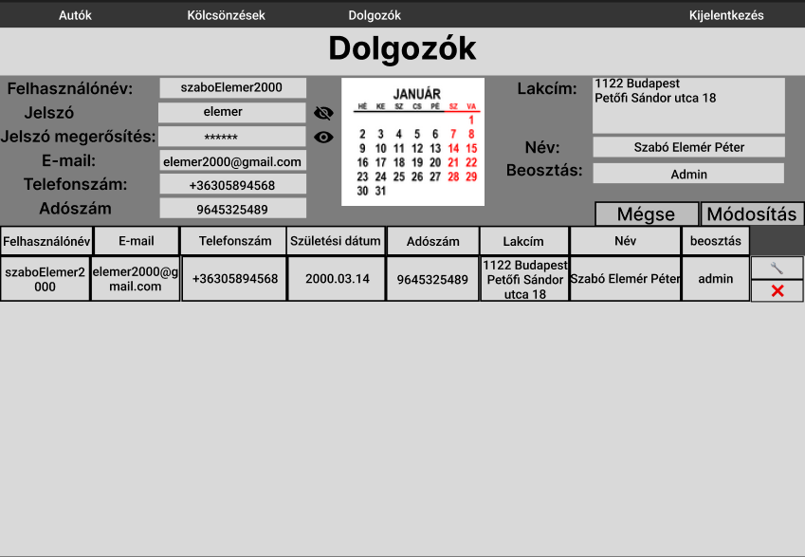
Projekt tervezése (asztali alkalmazás)

Slide 12
Projekt tervezése (weboldal)

Slide 13
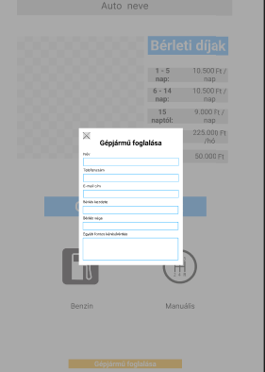
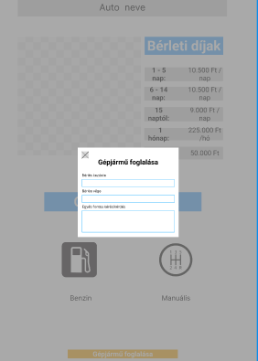
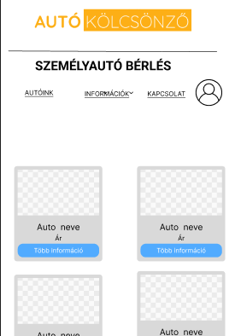
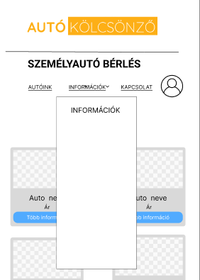
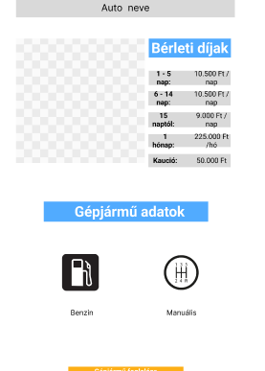
Projekt tervezése (mobil alkalmazás)

Slide 14
Asztali alkalmazás működése
Autó létrehozása:
Alkalmazott létrehozása:
Autó törlése:
Bérlés törlése:
Alkalmazott törlése:
Bejelentkezés:
Autó frissítése:
Bérlés frissítése:
Alkalmazott frissítése:
tests\createCar.wmv
tests\createWorker.mp4
tests\deleteCar.mp4
tests\deleteRent.mp4
tests\deleteWorker.mp4
tests\login.wmv
tests\updateCar.mp4
tests\updateRent.mp4
tests\updateWorker.mp4

Slide 15
Android alkalmazás funkciói (bérlő)
Regisztráció
Bejelentkezés
Autók bérlése

Slide 16
Köszönjük a figyelmet!

